Slide 1
Россия 1914-1916 гг.
Накануне войны

Slide 2
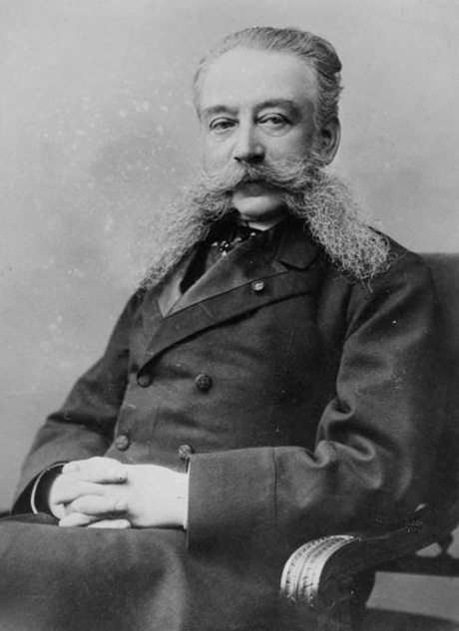
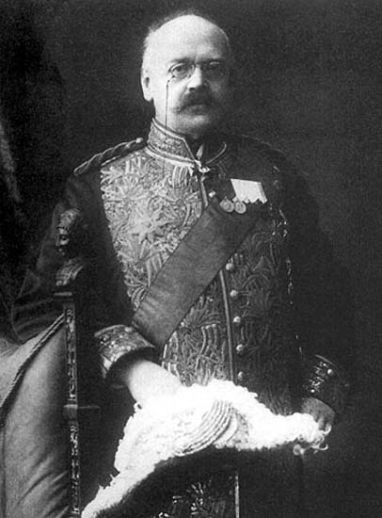
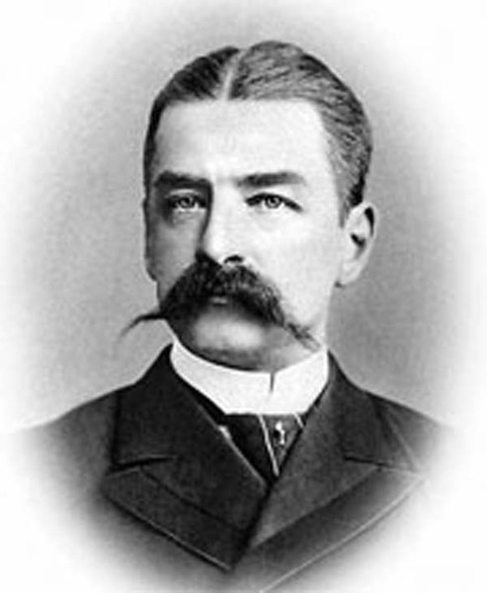
Обстановка в стране: «министерская чехарда»:
И.Л.Горемыкин Б.В.Штюрмер А.Ф. Трепов Н.Д.Голицын
Главы правительства:

Slide 3
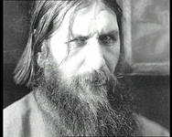
Обстановка в стране
Взяточничество, продажность и казнокрадство
Сплетни, слухи

Slide 4
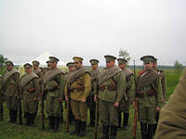
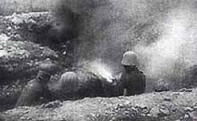
Обстановка в стране
Росли тяготы военного времени (ухудшение материального положения населения)
Потери (2 млн. убитых)

Slide 5
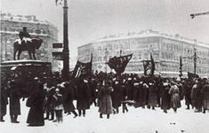
Обстановка в стране
Антивоенная пропаганда
Рост стачечного движения
«хвосты»

Slide 6
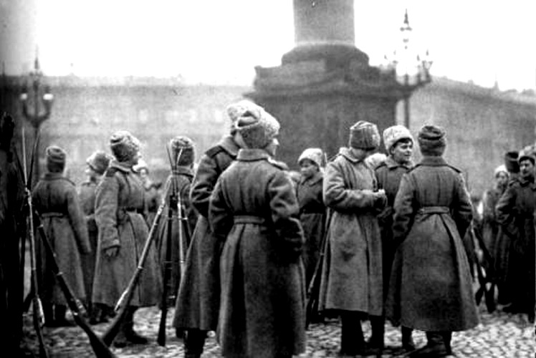
Обстановка в стране
Маргинализация
Кадровое офицерство выбито в первый год войны
Настроения солдат (братания)

Slide 7
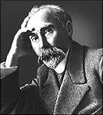
Политические силы
оборонцы – «право и обязанность русского пролетариата защищать свою страну» (Г.В.Плеханов)

Slide 8
Политические силы
Пацифисты – «без победителей и побежденных»

Slide 9
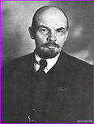
Политические силы
Пораженцы – поражение своего правительства и превращение войны империалистической в войну гражданскую (В.И.Ленин)

Slide 10
P.S.
Распутин : « Русский царь! Знай, если убийство совершат твои родственники, то ни один из твоей семьи, родных и детей, не проживет дольше двух лет… Их убьет русский народ… Меня убьют. Я уже не в живых. Молись. Молись. Будь сильным. Заботься о своем избранном роде.»
11 декабря 1916 г.

